Slide 1
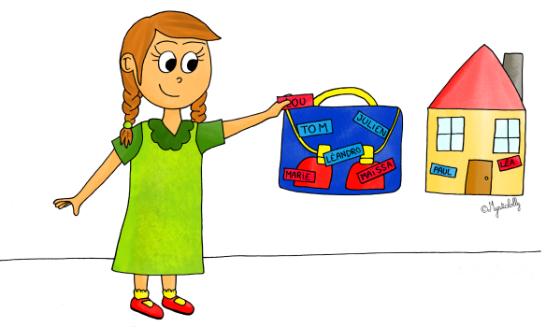
le coin des responsables
Christall’Ecole

Slide 2
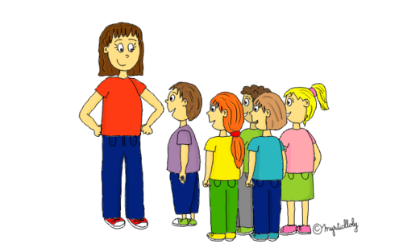
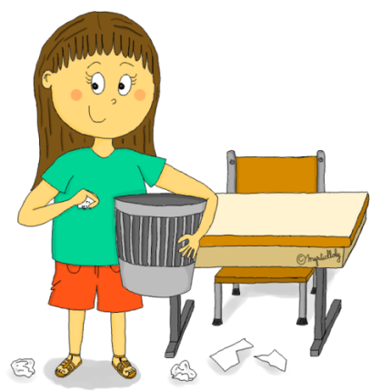
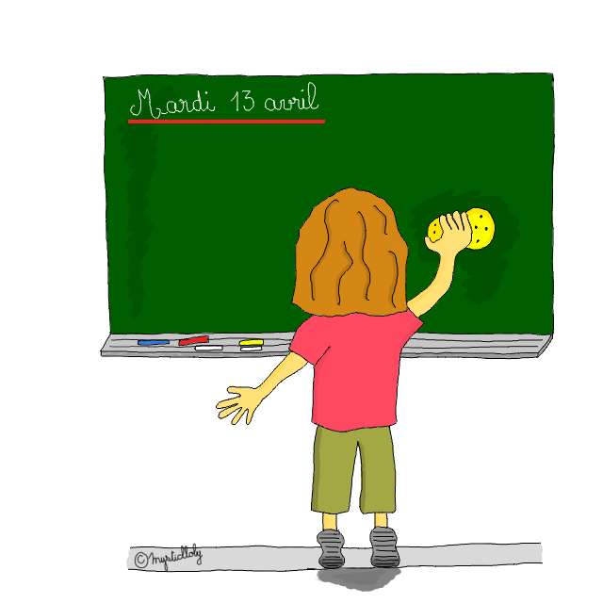
Les chefs de rang
Les ramasseurs de papier
Les effaceurs de tableaux
Les facteurs

Slide 3
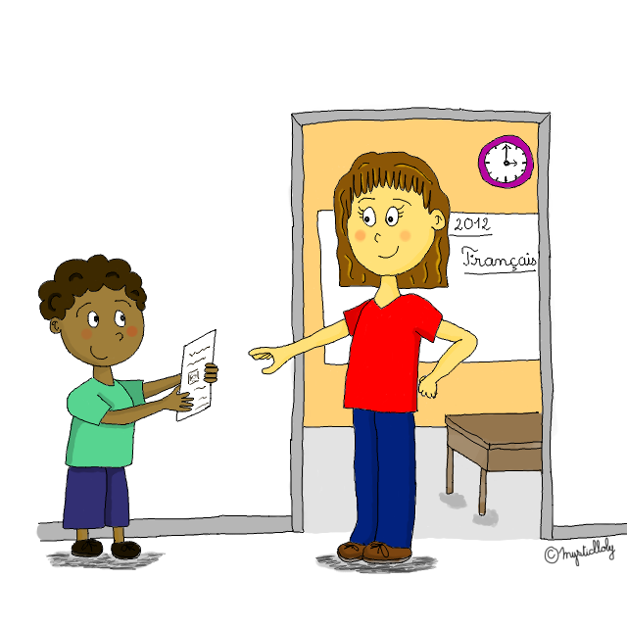
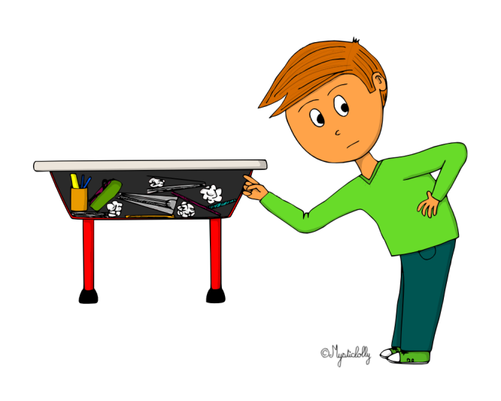
Le responsable de la cantine
Le remplaçant
Le responsable des casiers
Les messagers

Slide 4
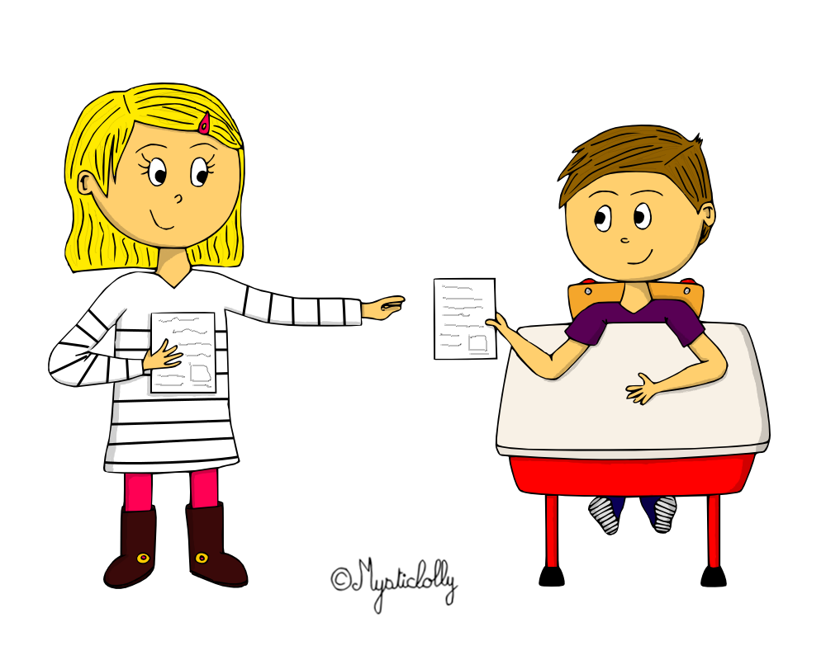
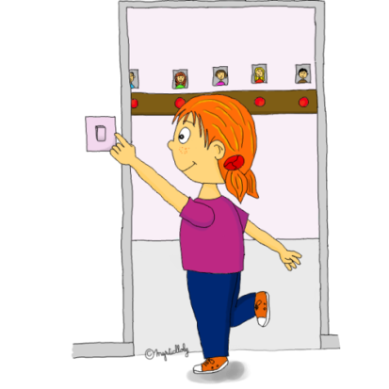
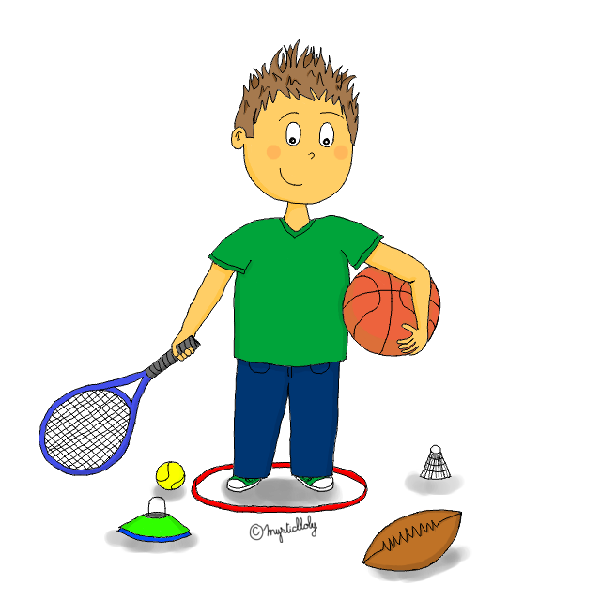
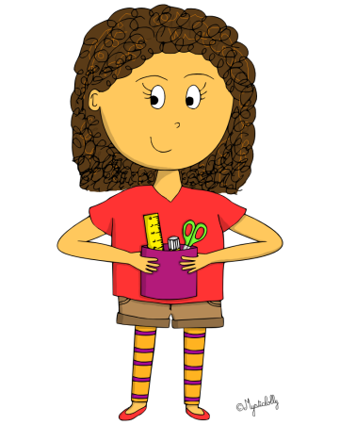
Le responsable des lumières
Les ramasseurs
Le responsable du matériel
Christall’Ecole

Slide 5
Louane
Soane
Niels
Florine
Angelina
Gaëlle
Enzo A.P
Enzo P.
Enzo T.
Marius
Sophia
Emma
Emie
Yohann
Christall’Ecole

Slide 6
Keycia
Maya
Charlyne
Laura
Matthis
Estelle
Manon
Mathis
Capucine
Christall’Ecole

